Slide 1
メモリ暗号化による Android端末の盗難対策
機械情報工学科
光来研究室 学部4年
10237059 福田直人

Slide 2
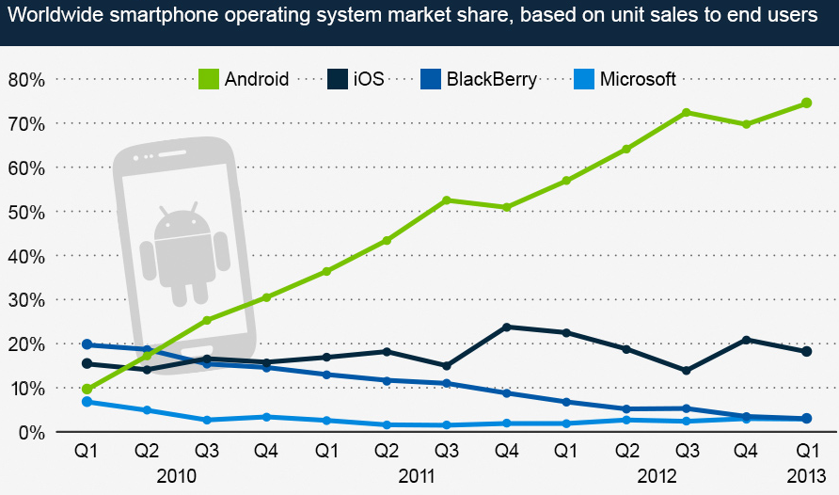
Android端末の普及
Android端末が急速に普及
従来の携帯電話より多くの情報を保持
より重要な情報も格納
盗難にあうリスクが高い
ノートPC より小型軽量
Notes:
近年、Android端末が急速に普及
スマートフォンの世界シェア率の図
Androidのシェア率を見ると2010年頃から急速に普及
多くの情報を保持
例：メールアプリの文章や、ウェブブラウザの履歴
より重要な情報も格納
例：連絡先、クレジットカード情報
一方で、Android端末はノートPCよりも小型軽量で、
持ち歩く事が多いので紛失や、盗難にあうリスクが高い

Slide 3
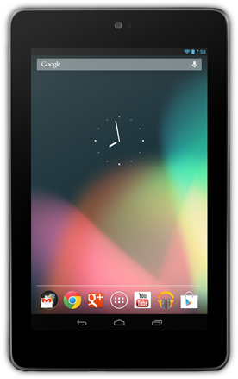
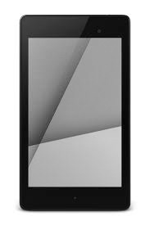
フルディスク暗号化
Androidはフルディスク暗号化の機能を提供
ディスクのパーティション全体を暗号化することでデータを保護
端末を盗まれてもPINが分からなければディスク上のデータは解読できない
PINから生成された鍵で暗号化
フルディスク暗号化
盗まれた端末
攻撃者の端末
盗まれた端末でOSを入れ替え
Notes:
そこで盗難対策として、Androidではフルディスク暗号化を提供
OSを起動するには、
PINと言われる暗証番号を入力してパーティションを復号する必要があります
例えば、Android端末が盗まれて、SDカードが抜き取られたとします
SDカードがフルディスク暗号化されていれば、
抜き取られて攻撃者の端末で使用されても、
PINが分からなければSDカードのデータは復号できないので、
データが漏洩することはありせん。
また、盗まれた端末のOSを入れ替えても、
PINが分からなければ、データは復号できないので
、情報が漏洩する事はありません

Slide 4
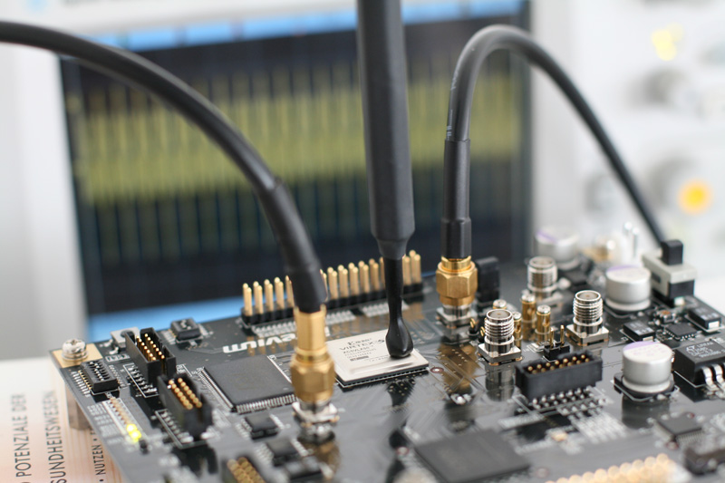
メモリ上のキャッシュ
Androidではディスク上のデータの一部をメモリ上にキャッシュとして保持
ファイルアクセスの高速化のため
盗難時にキャッシュから情報が漏洩する危険は考えられてこなかった
メモリ上のデータを盗み見るのは難しかった
ディスク
OS
低速
高速
キャッシュ
Notes:
Androidはディスクのデータについては暗号化できますが、メモリ上のデータは暗号化されていません
Androidでは、ファイルアクセスの高速化のために、
ディスク上のデータの一部をメモリ上のキャッシュに保持してます
メモリ上のキャッシュが盗み見られると、
ディスク上のデータの一部も盗み見られてしまいますが、
メモリ上のデータを盗み見るのは図にあるように、
今までは特別な機器を使用して、信号を解析しないといけませんでした。
機器は高価で1000万円ほどするものもありました。
以上のように、以前はメモリ上のデータを盗み見るのは難しかったので、
盗難時にキャッシュから情報が漏洩する危険は考えられてきませんでした
ーーーーーーーーーーーーーーーーーーーーーーーーー
基盤にさして信号を解読しないといけなかった(ICE 1000万)
メモリのアクセス速度も速いから難しい

Slide 5
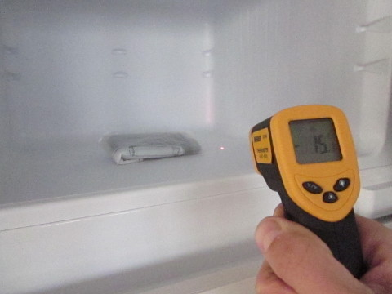
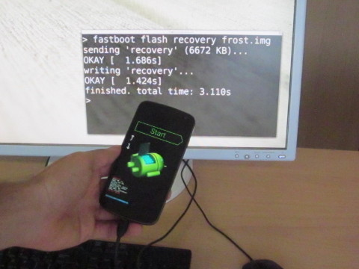
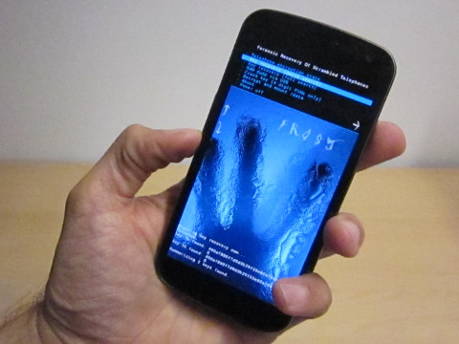
コールドブート攻撃
端末の再起動後にメモリ上に残されたデータを盗み見る攻撃
メモリを冷やして再起動することでデータを保持
Android端末でも報告 [Muller+ ACNS’13]
メモリ上のキャッシュ経由でディスク上のデータが漏洩
Notes:
しかし近年、比較的容易にメモリから情報を盗み出せるコールドブート攻撃が報告されています
この攻撃は図のように、Android端末でも報告されています
Androidでは、コールドブート攻撃用のリカバリイメージをインストールして起動します
コールドブート攻撃でメモリ上のキャッシュが盗み見られてしまいますが、
キャッシュの中には、ひとつ前のスライドで述べたように、ディスクのデータが、ファイルアクセスの高速化の為に保持してあります。
そのため、フルディスク暗号化を行っていても、
コールドブート攻撃でメモリ上のキャッシュ経由でディスクのデータも漏洩してしまいます

Slide 6
Cache-Crypt
OSがメモリ上のページキャッシュを暗号化
ページキャッシュはファイルデータのキャッシュ
ディスク上のファイルをメモリに読み込む際に暗号化
アプリがアクセスする時だけ復号
この瞬間以外はコールドブート攻撃でも盗み見られない
ディスク
OS
ページキャッシュ
ファイル
アプリ
暗号化
Notes:
本研究ではメモリ暗号化による、Android端末の盗難対策を行うシステム、Cache-Crypt を提案します
Cache-Cryptでは、OSがメモリ上のページキャッシュを暗号化します
ページキャッシュとはメモリ上にある、ファイルデータのキャッシュのことを言います
ディスク上のファイルについては、メモリに読み込む際に暗号化します
そして、アプリがアクセスする時だけ復号します、
アプリが復号している時以外はコールドブート攻撃をされても、
データは暗号化されているので盗み見られることはありません
ディスク上のファイルをメモリに読み込む際に暗号化する所は、このあとのスライドで詳しく説明します

Slide 7
ファイルの読み込み
アプリがOSのreadシステムコールを発行
ページキャッシュ上のデータを復号
キャッシュがなければディスクから読み込む
復号されたデータをアプリのバッファにコピー
ページキャッシュ上のデータを再び暗号化
ディスク
アプリ
OS
read
ページキャッシュ
バッファ
Notes:
このスライドでは、ディスク上のファイルをメモリに読み込む際に暗号化を行う方法を説明します

Slide 8
ファイルへの書き込み
アプリがOSのwriteシステムコールを発行
アプリのバッファのデータをページキャッシュにコピー
ページキャッシュ上のデータを暗号化
後でOSがデータをディスクに書き戻す
ファイルの読み込み処理と同様の手順
ディスク
アプリ
OS
write
ページキャッシュ
バッファ
Notes:
このスライドでは、アプリのバッファのデータをメモリに読み込む際に暗号化を行う方法を説明します
ーーーーーーーーーーーーーーーーーーーーーーーーーーーーーーー
書き戻す時は、暗号化されているデータをフルディスク暗号化されているディスクに書き込む 復号化なし

Slide 9
ファイルのメモリマップ
メモリマップはアプリがOSを介さずにページキャッシュに直接アクセスする手段
OSが暗号化・復号化できなくなる
OSは最初のアクセスだけ検出できる
そのページキャッシュを復号したままにする
メモリマップを終了したら暗号化
ページキャッシュ
アプリ
最初のアクセス
OS
バッファ
OSを介さずにアクセス
Notes:
メモリマップで復号したままにする理由は、
暗号化した状態で、ページキャッシュが勝手に読み書きされてしまう
ページキャッシュのメモリマップされている部分だけ復号化

Slide 10
暗号鍵の保護
メモリ上にページキャッシュを復号する鍵を置くのは危険
コールドブート攻撃で暗号鍵を取り出される
CPUの特殊なレジスタに暗号鍵を格納 [Götzfried et al. ‘13]
レジスタは端末の起動時に初期化される
CPU
ページキャッシュ
メモリ

Slide 11
実験
Cache-CryptをAndroid OSに実装
Android 4.4、Linux 3.4.0
Cache-Cryptの有効性を確かめる実験を行った
ページキャッシュの暗号化の確認
Cache-Cryptによるオーバヘッドの測定
実験環境
Android エミュレータ
Nexus 7 (2013)

Slide 12
暗号化の確認
エディタアプリで大量の「A」の文字からなるファイルを読み込み、キャッシュさせた
Androidエミュレータでメモリをファイルにダンプ
既存のAndroid OSでは大量の「A」の文字を発見
Cache-Cryptでは暗号化された文字しか見つからなかった
既存のAndroid OS
Cache-Cryptを実装したAndroid OS
Notes:
Cache-Cryptを実装したAndroid OS
単純な暗号化しかしていないので、同じ暗号化された文字がでてくる

Slide 13
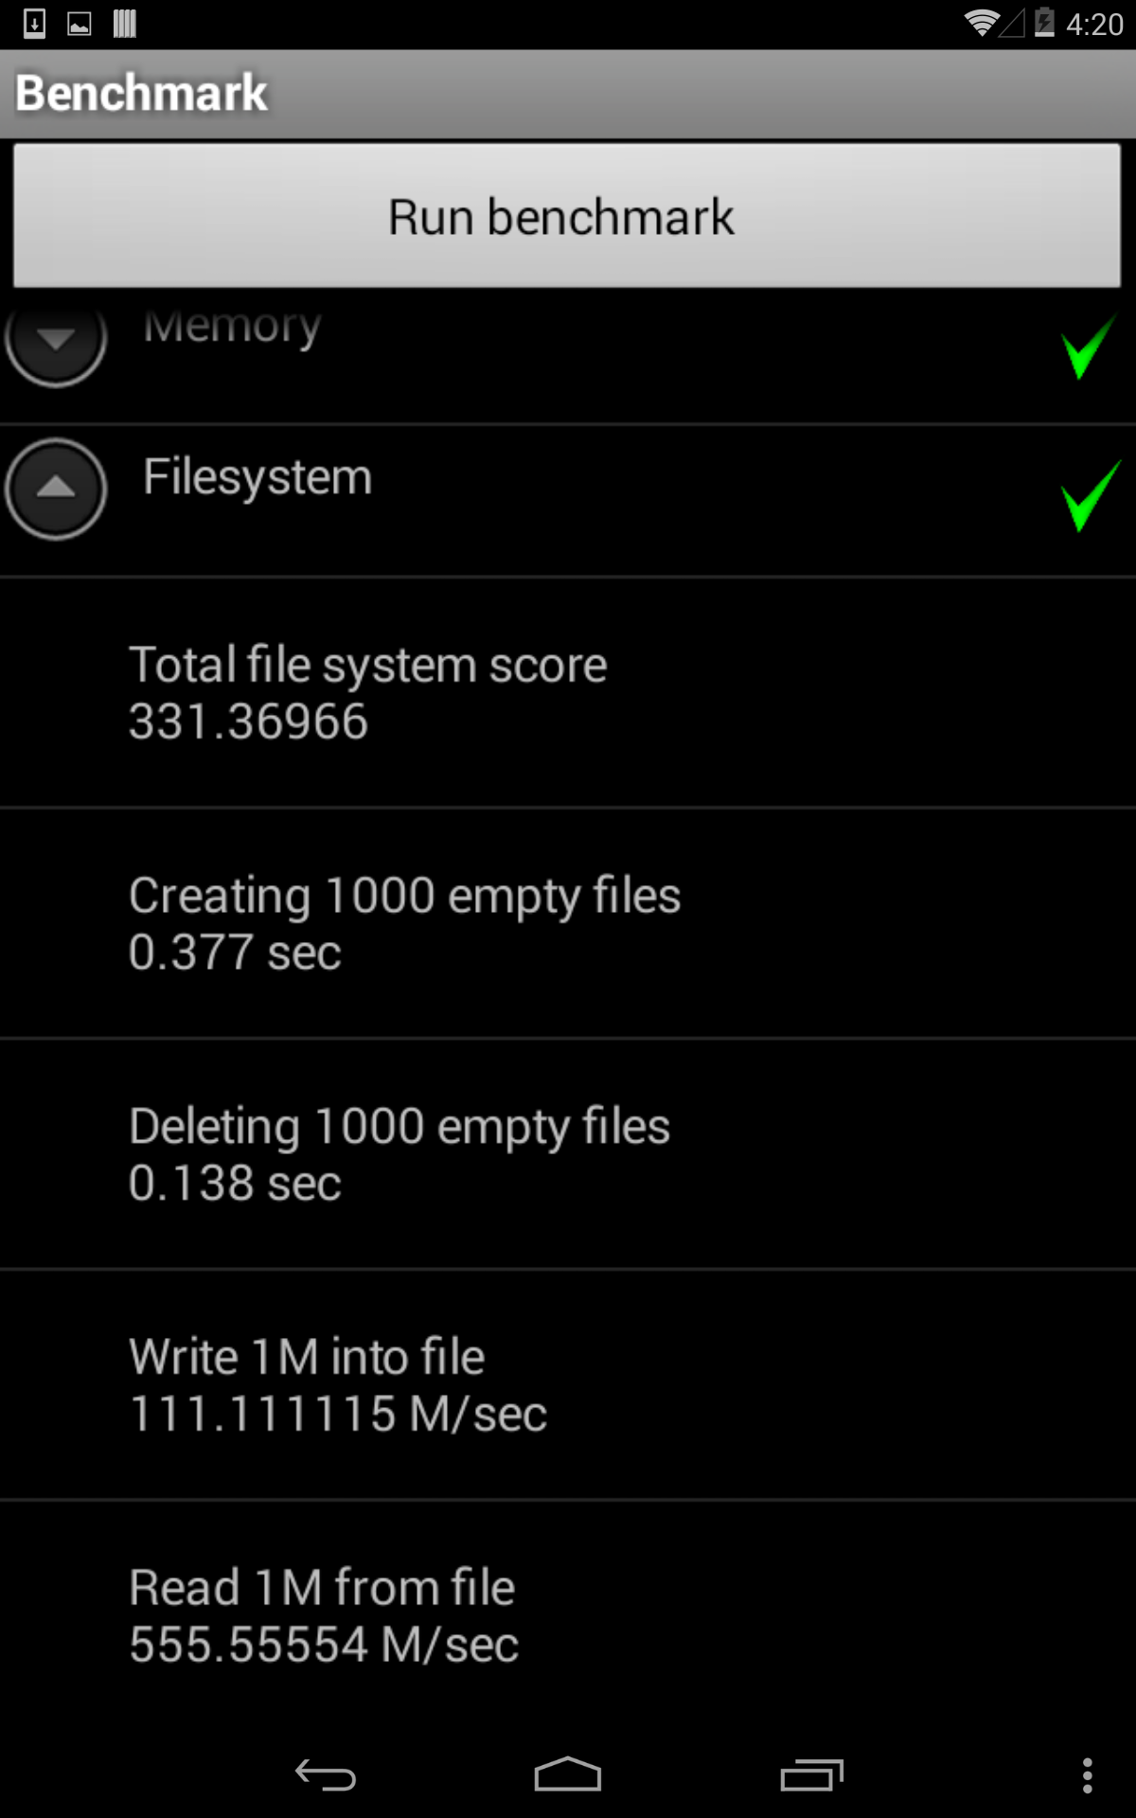
オーバヘッドの測定
Benchmarkアプリを用いてファイルアクセス性能を測定
測定には実機（Nexus 7）を用いた
読み書きともにCache-Cryptを用いることによるオーバヘッドは10%程度
実験に使用した
Benchmark アプリ
ファイルの読み書き (MB/s)
Notes:
この実験にはBenchmark というアプリを用いてベンチマークを実行し、標準カーネルとCache-Crypt を標準カーネルに実装したものとで比較を行った
readとwriteについて比較する
グラフの説明してからオーバーヘッドの説明

Slide 14
関連研究
CryptKeeper [Peterson et al. '10]
アクセスしていないプロセスのメモリを暗号化
ページキャッシュを含むOSのメモリは暗号化しない
ZIA [Corner et al. ’02]
ハードウェアトークンが近くにあればファイルを復号
ハードウェアトークンが一緒に盗まれる危険
Keypad [Geambasu et al.'11]
サーバ上の鍵でファイルを復号
ネットワークが使用できない時は復号できない

Slide 15
まとめ
メモリ上のページキャッシュを暗号化するCache-Crypt を提案
アプリがアクセスする時だけ復号
コールドブート攻撃による情報漏洩を防ぐ
Android OSに実装し、有効性を確認
今後の課題
高度な暗号化の実装とそのオーバヘッドの削減
フルディスク暗号化との連携
Notes:
高度な暗号化の・・・・説明：高度な暗号化を実装すると、暗号化に時間が掛かるので
オーバーヘッドが増大、その削減
フルディスク暗号化との連携の説明をもっと詳しく
書き換えられたメモリ上のデータは、後でディスクに書き戻される
メモリ上のデータを書き換えるときに、フルディスク暗号化と同じ暗号化を用いると
復号を行う手間が省けるので、オーバーヘッドも少なくなる

